Slide 1
Hands-On machine learning
Max Korbmacher
6. mai 2025
Notes:
Gå til ChatGPT:
Hvordan kan en radiograf bruke KI for å gjøre sitt hverdagelig arbeidsliv enklere?
Lag en illustrasjon

Slide 2
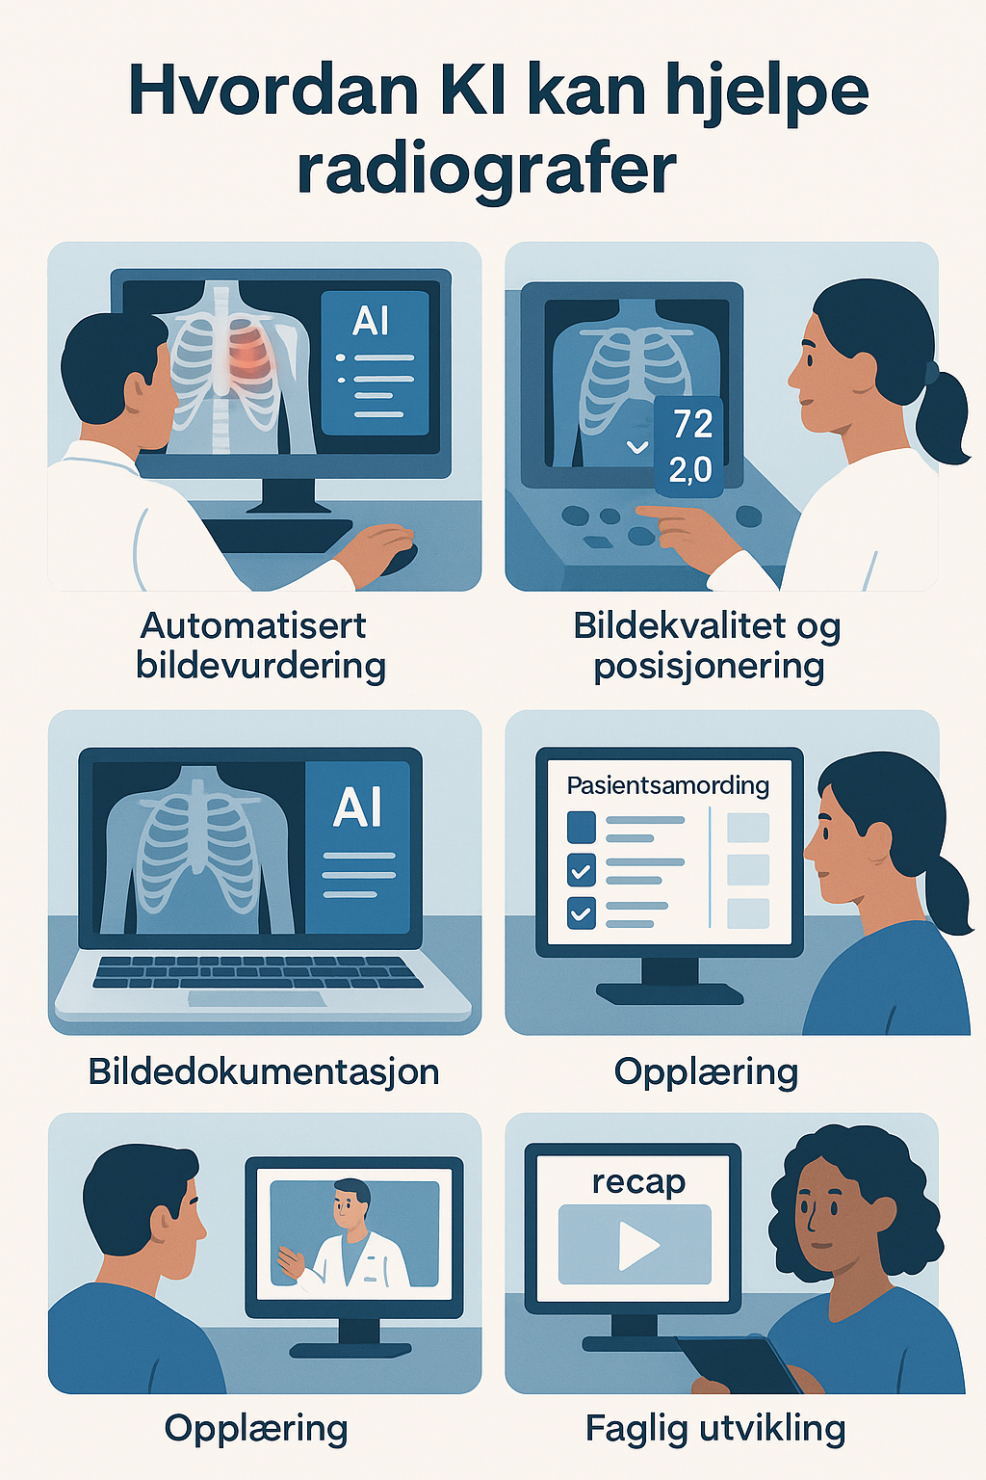
Notes:
Den her er chatGPT generert
Den inneholder mange viktige elementer. KI er hovedsakelig en usynlig hjelpere per idag.
Den hever bildekvalitet eller transformerer kontraster til rekonstruksjoner av anatomien
Den blir allerede brukt diagnostisk som boneviewer i forskjellige sykehuser I landet for å identifiserer om en CT viser brudd

Slide 3
Hva vi skal gå gjennom
ChatGPT (Transformers)
Klassifikasjon
Prediksjon
Etikk
I mellom: øvelser, videoer, gøy

Slide 4
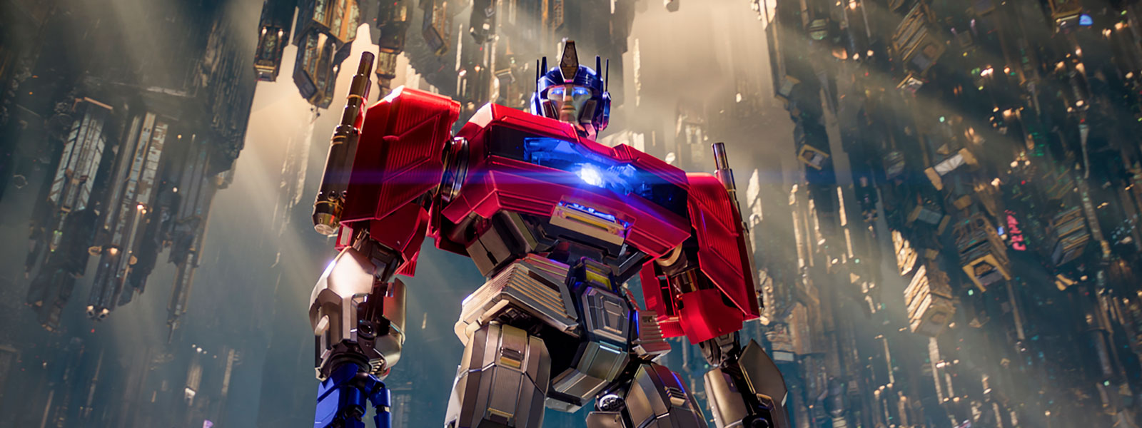
Part 1: Transformers (Chat gpt)

Slide 5
Chat gpt
Hva er Chat GPT?
Hvordan kan man bruke det?
Hva kan man ikke bruke det for?

Slide 6
Chat gpt
Generative Pre-trained Transformer = GPT
Chat prefix er der siden man opererer i en chat interface
Kommer ut av samarbeidet mellom dataingjenører og linguister
Legget merke til at (mennesket)språket skulle ikke oversettes til (data)språket ord for ord, men ved hjelp av representasjoner
Grovt sagt er dette det underliggende prinsippet for transformers
ChatGPT predikerer de mest sannsynlige ordene som følger basert på ditt spørsmål og sine egne svarsettninger
Notes:
La oss begynne med det som chatgptp og de fleste spennende andre algos som er hverdagsrelevante er

Slide 7
Chat gpt
Hvordan kan man bruke en GPT? (eller spesifisk ChatGPT)
Generere tekst
Resume, cover letter
Clevere sitater (ikke realitetsbasert!)
Dikt & lyrics, vitser
Oppsummeringer av innhold
Skrive, debugge, oversette code (som Python, bash, R, etc.)
Planlegging
Resepter

Slide 8
Chat gpt
Øvelse: Gå til chatgpt.com og radiopedia og last opp bilder av forskjellige symptomer, etc. uten å si til GPTen hva det er den ser.
Sjekk hvor bra diagnoses og anbefalinger for behandling og oppfølging er. Still radiografifaglige spørsmål. Presenter etterpå til resten hva som ble spurt og svart, hva som hva riktig og feil og hvorfor.

Slide 9
Chat gpt
Husk! ChatGPT ble trent på tekstdata på nettet
Denne kollektive visdomen er begrenset
Du må selv tenke på på hvilken måte dette er tillfellet.

Slide 10
Eksempel for en annen Transformer
Night Cafe
Gå til nettsiden, generer bilder
ChatGPT og andre tilbyr også det, men bruker forskjellige underliggende modeller

Slide 11
Oppgave
Diskuter i grupper (4 pers)
Hvordan tror dere KI vil endre deres yrkesrolle de neste 10 årene?"
10+min, plenumsdiskusjon etterpå

Slide 12
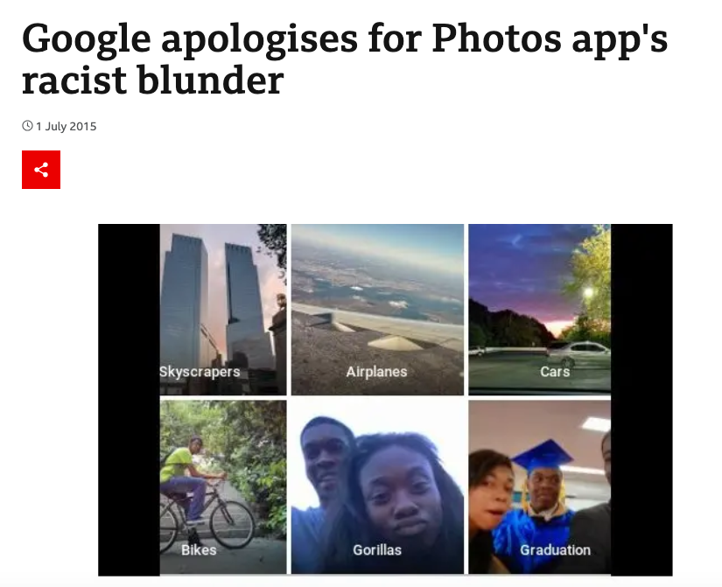
Part ii: Klassifikasjon

Slide 13
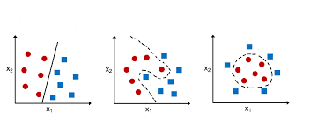
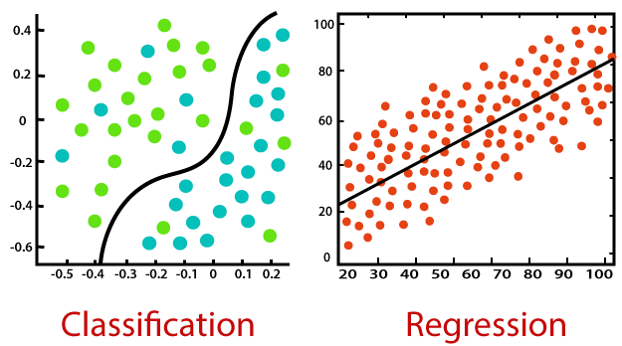
Klassifikasjon
Skille mellom gruppe A og B (og muligens C-Z)
Notes:
Med ChatGPT øvde vi allerede på klassifikasjonsproblemer. Den skulle skillemellom 2 grupper.
Ved klassifikasjonsproblemer ender man vanligvis opp med en sannsynlighet at en person tilhører hver analysert gruppe. Man antar da at gruppen med høyest sannsynlighet er sant.

Slide 14
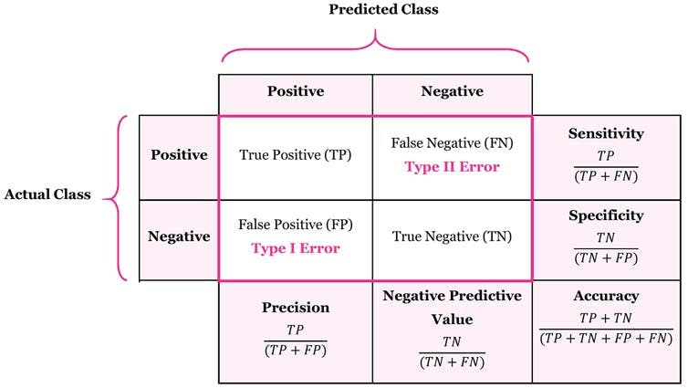
Klassifikasjon
Evaluering for det meste ved å se på forskjellen mellom det man har observer vs det algoritmen sier
Mange metrics, ingen svar på hvilken som er ”best” (avhengig av formal)
Metrics er relevant for klinikken: overdiagnistisering vs underdiagnostisering
Notes:
Har dere hørt om mammografiscreening debatten?
En del folk påstår at det er skadelig med overdiagnostisering (feile positive). Samtidig blir de fleste kvinner med kreft tatt (få feile negative).
Feile positive = stress
Feil negative = død
Svar på debatten fra kreftforeningen: minst 20 % reduksjon i brystkreftdødelighet blant kvinner. JA, DET ER BRA!!!!!!
Mammografi screening bildene skal snart evalueres automatisert med AI
SegKlassifikasjon

Slide 15
Part iii: Prediksjon
Notes:
Forutsi noe

Slide 16
Prediksjon vs klassifikasjon
Man kan klassifisere folk i frisk og ikke frisk, eller tumorer i maligne, mindre maligne, etc.
Det kalles for klassifikasjon
Man kan også sette ett konkret tall på ting, feks en risikoscore
Det kalles for prediksjon
Matematisk ofte ingen eller få forskjeller, men forskjellig framstilling
Muligens bra å tenke: Klassifikasjon er bra når (patologiske) bild finnes allerede, prediksjon når bildet finnes ikke.

Slide 17
Part iV: Etikk

Slide 18
debatt
Hvorfor er KI bruk innen radiografi og helse generelt positiv / negativ?
Vinklinger: personvern & datasikkerhet, ansvar og kontroll, rettferdighet
Mulige parter: Pasientorganisasjon, selskap med KI produkt (la meg si Siemens), politikk
Del I to lag, 20min forberedelse, plukk en representativ person, 3min statement for hver side

Slide 19
ETIKK
🔐 1. Personvern og datasikkerhet
KI-modeller trenes ofte på store mengder medisinske bilder. Hvordan sikres pasientenes anonymitet?
Hvem har tilgang til dataene, og hvordan lagres de?
Risiko for datalekkasjer eller gjenidentifisering ved bruk av ansikts- eller kroppsbilder.

Slide 20
ETIKK
⚠️ 2. Ansvar og kontroll
Hvis KI gjør en feil – hvem har det juridiske og faglige ansvaret? Radiografen, radiologen, utvikleren eller institusjonen?
Fare for at radiografer blir for avhengige av KI, og ikke lenger stoler på egen fagkunnskap.
Vanskelig å etterprøve beslutninger fra “black-box” modeller – manglende transparens.

Slide 21
ETIKK
⚖️ 3. Rettferdighet og bias
KI-systemer kan være trent på skjeve datasett (f.eks. overrepresentasjon av én etnisk gruppe eller kjønn).
Det kan føre til at KI presterer dårligere for visse pasientgrupper → urettferdig diagnostikk.
Viktig med kontinuerlig testing og validering i ulike befolkninger.

Slide 22
ETIKK
🧑‍⚕️ 4. Endringer i profesjonsrollen
Hva skjer med radiografens faglige autonomi når KI tar over flere oppgaver?
Fare for at KI brukes for å redusere bemanning eller tid per pasient uten å ta hensyn til kvalitet.
Radiografer må få opplæring i KI for å kunne bruke verktøyene kritisk og ansvarlig.

Slide 23
ETIKK
📣 5. Informert samtykke og pasientens rettigheter
Skal pasienten informeres dersom KI brukes i vurdering av bildene?
Har pasienten rett til å nekte KI-bruk på egne data eller i tolkningen av egne bilder?

